Slide 1
2023 Projektmunka
Feladaton dolgozók:
Gehér Marcell
Kiss Martin

Slide 2
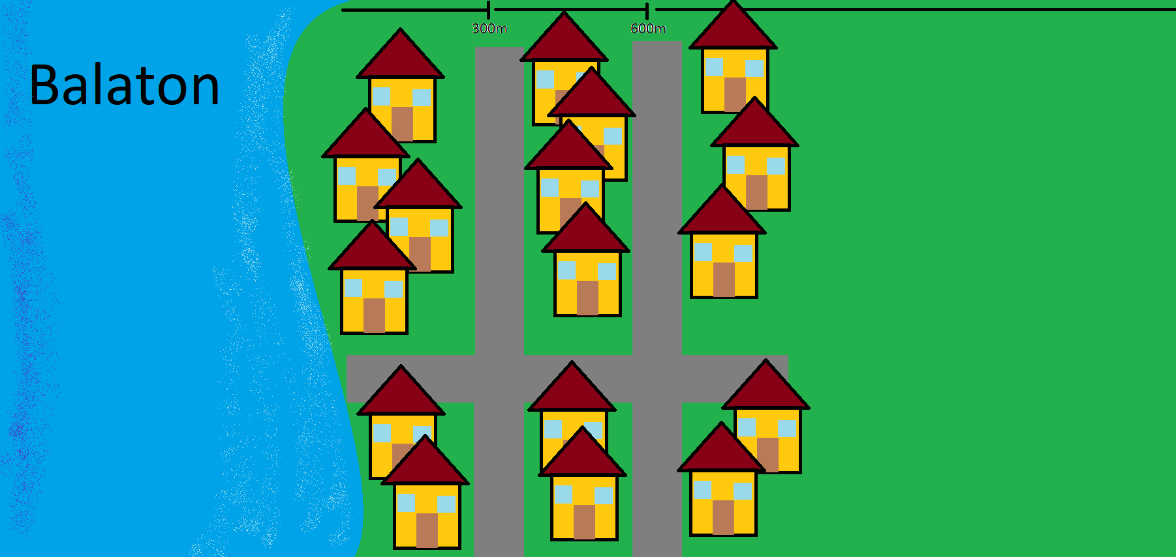
Feladat témája
A Balaton-parti önkormányzat építmény adót vezetett be a Balaton part melletti házakra.
A feladatokban ezeknek a házaknak az adóját kell kiszámolni. Az adó mértéke a területen kívül a Balatontól mért távolságtól is függ.
Az adósávok felosztása:
A -> 300m
B -> 300m-600m
C -> 600m+

Slide 3
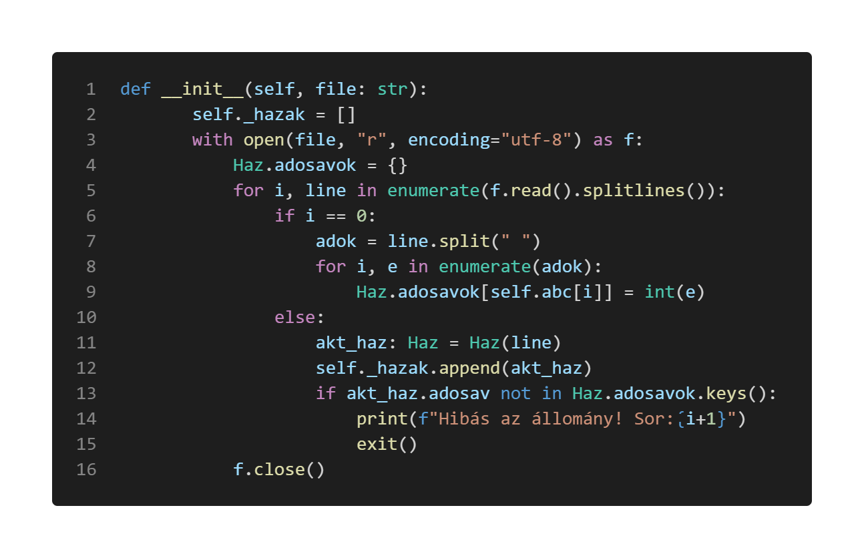
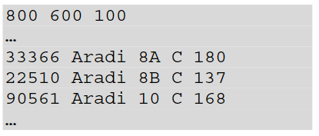
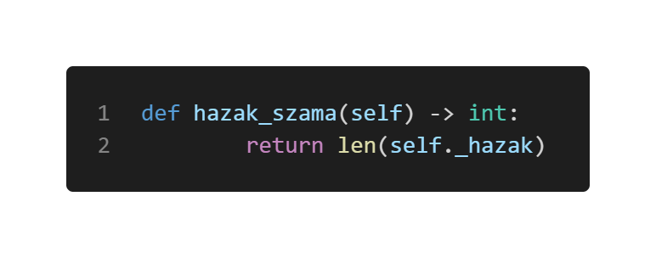
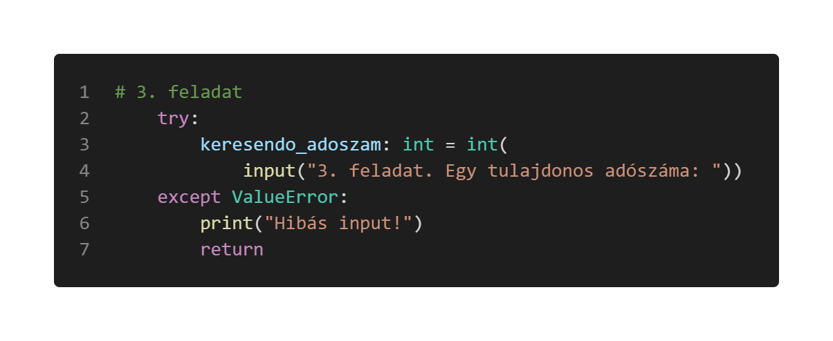
Feladatok
1. feladat: A file beolvasása, a házak információjáért (alapterület, tulajdonos, stb.) és a fizetendő pénz/m²
Fizetendő pénz/m²
Házak információja
2 . feladat: A beolvasott épületek megszámolása a len() function segítségével
3. feladat: Be kell kérni egy adószámot és a hozzá tartozó házakat ki kell írni

Slide 4
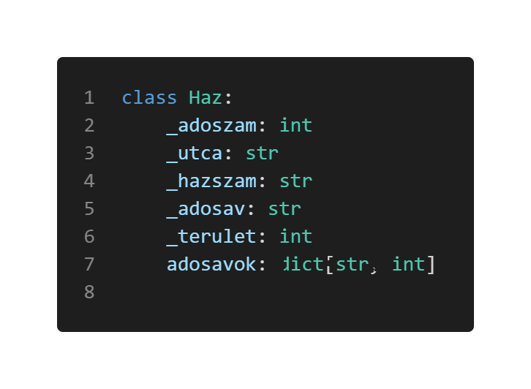
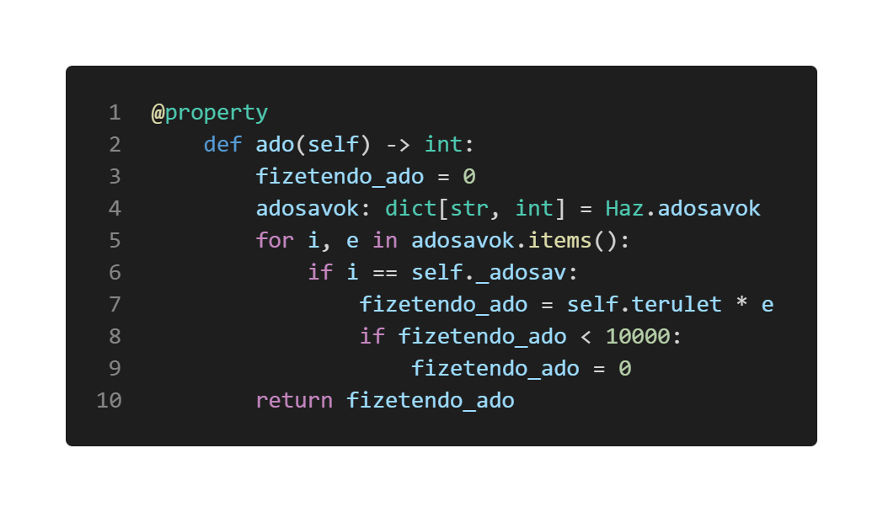
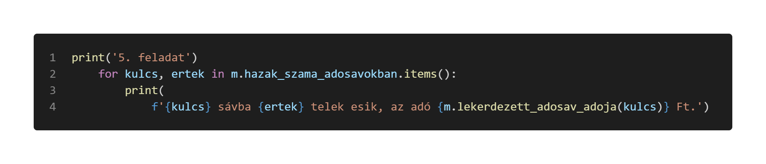
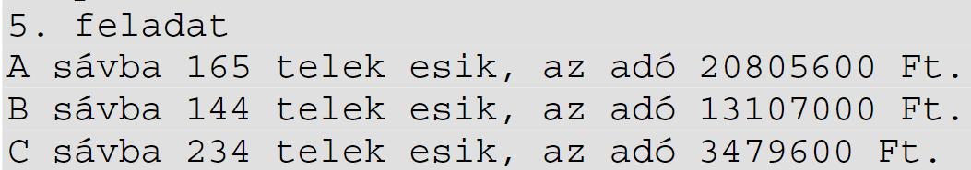
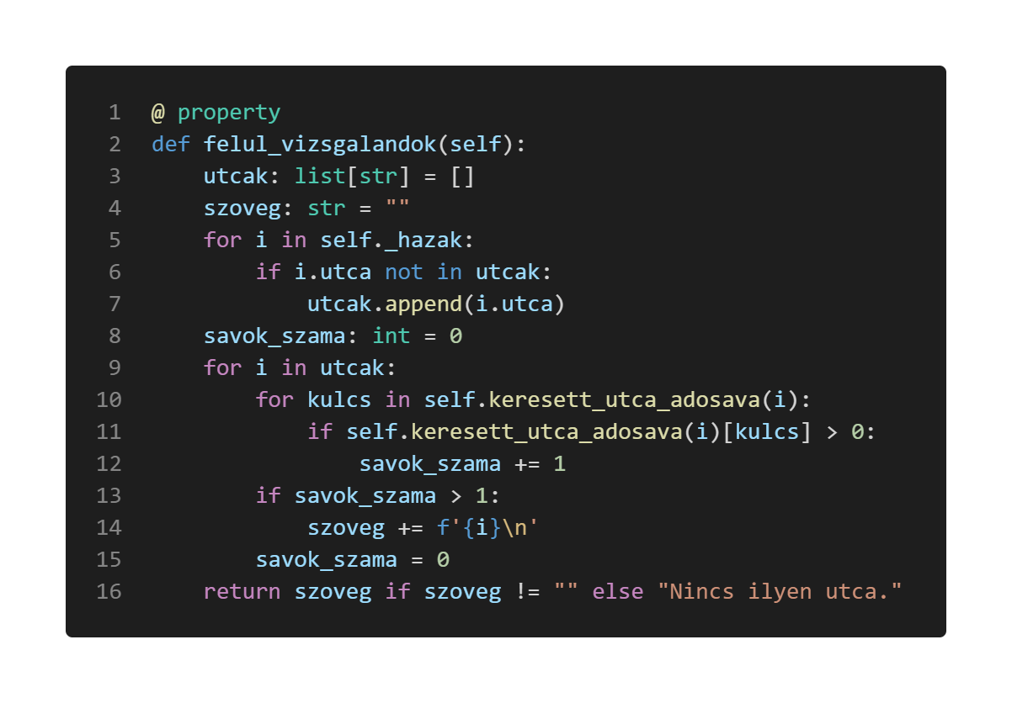
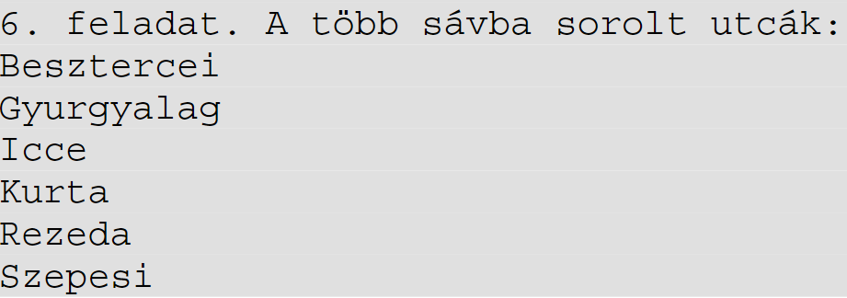
Feladatok
4. feladat: Egy számoláshoz szükséges adó functiont létrehozni, melyben paraméterként kellene használni a adósávot és az alapterületet
5. feladat: Az összes háznak az adóját összeadjuk adósávonként és kiírjuk
6. feladat: Az utcákat kigyűjtjük ami több adósávba esik. Pl. ha az utca1 az A és B adósávba esik akkor ki kell gyűjteni

Slide 5
Munka felosztása
Martin
2. Feladat
4. Feladat
5. Feladat
Unittestelés
Bugok javítása
Readme.md frissítése
Marcell
3. Feladat
6. Feladat
7. Feladat
Powerpoint
Bugok javítása
Kód optimalizálása

Slide 6
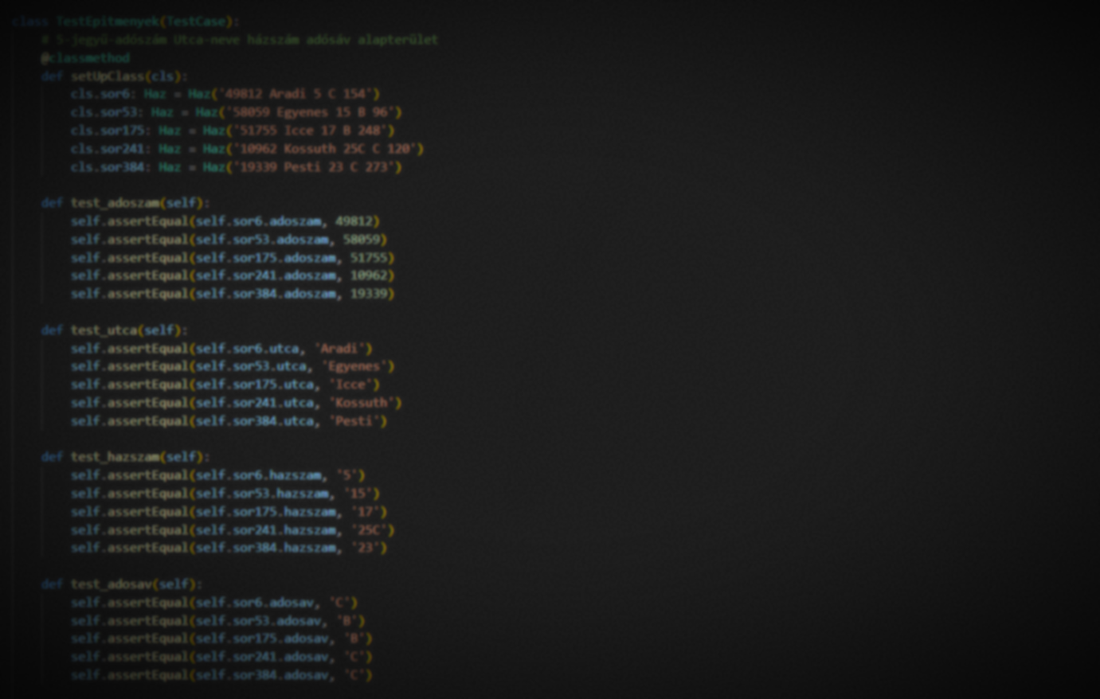
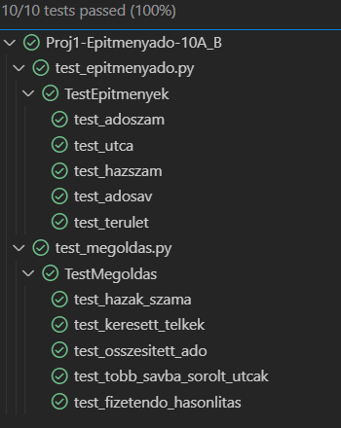
Unit tesztelés

Slide 7
Köszönjük a figyelmet!

